Slide 1
Optimalisasi peran mahasiswa keperawatan dalam pencegahan penyebaran covid-19

Slide 2
Hal yang dirasakan mahasiswa selama pandemi
Gabut
Jenuh
Tidak menerima uang saku
Rindu teman
Kangen perkuliahan
Paketan sering habis
Menjadi kaum rebahan
LDR dengan pacar

Slide 3
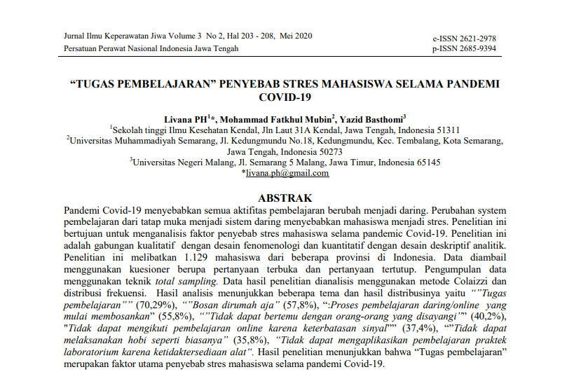
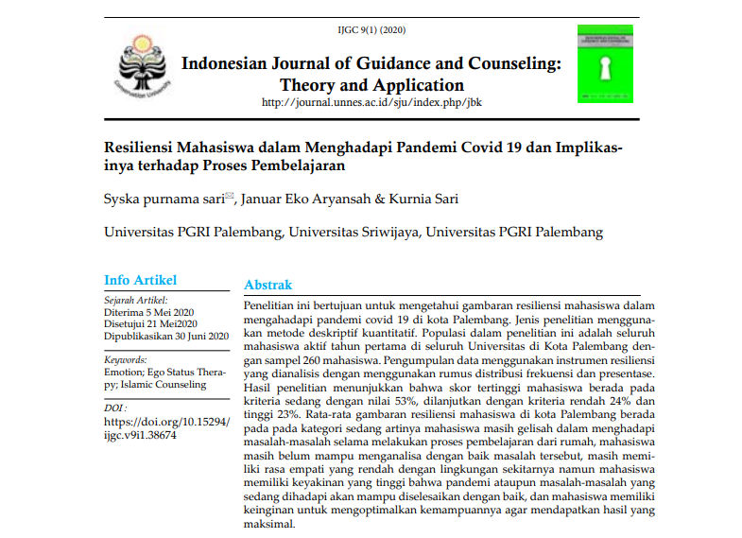
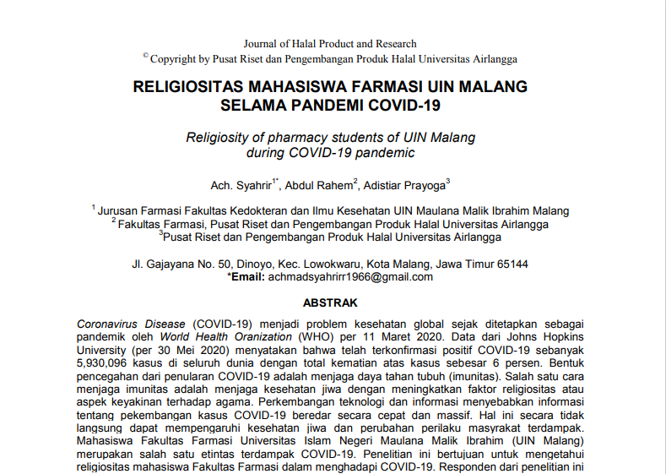

Slide 4
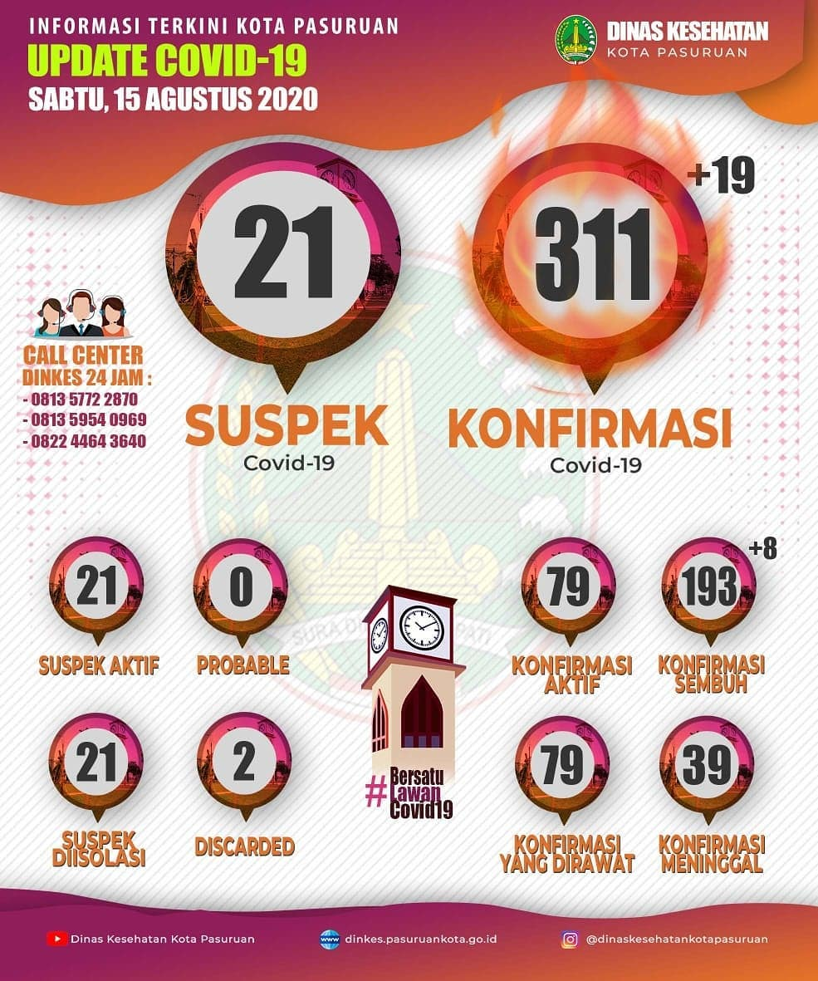
Situasi pandemi di kota pasuruan

Slide 5
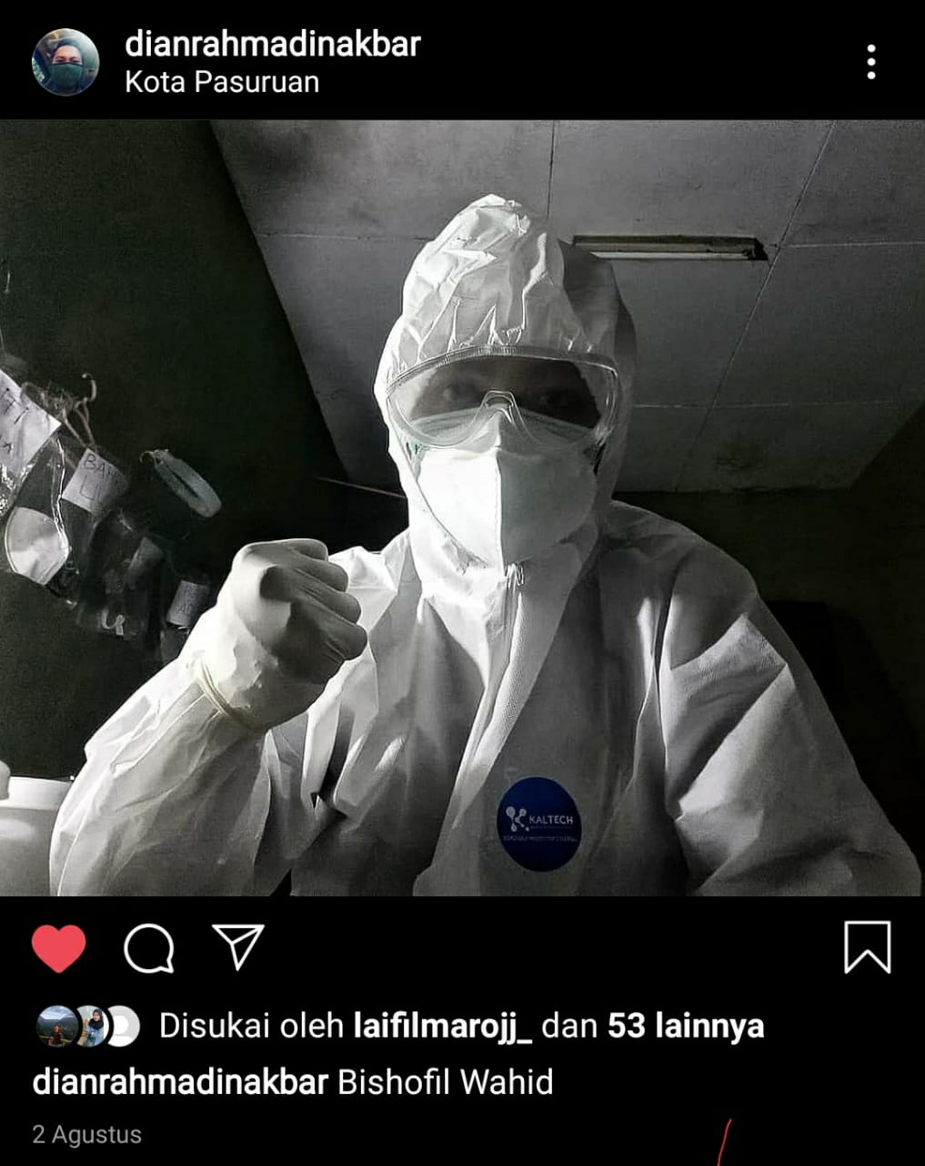
Optimalisasi peran mahasiswa
Memotivasi masyarakat dengan menggunakan sosial media

Slide 6
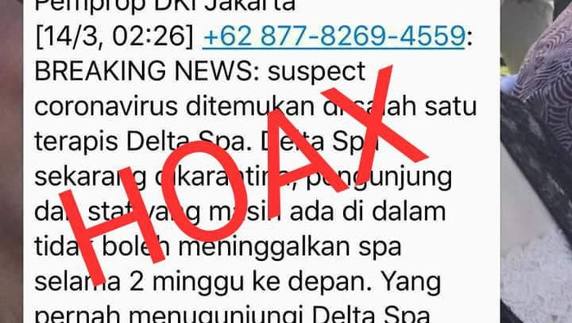
Optimalisasi peran mahasiswa
Jangan menyebarkan berita hoax

Slide 7
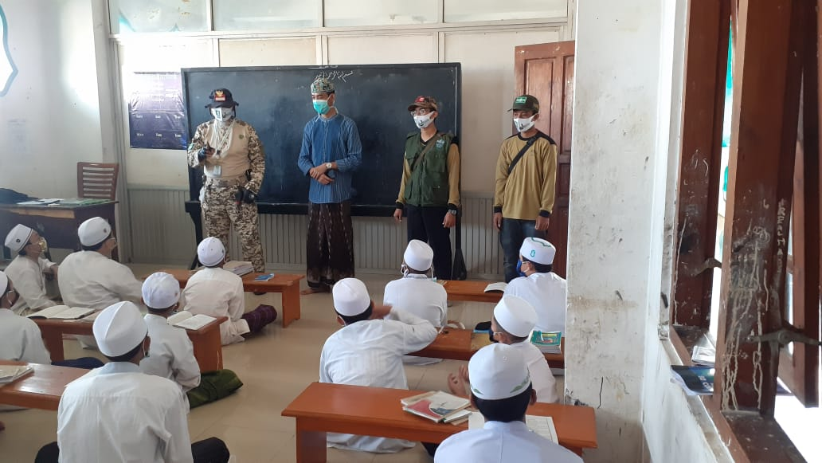
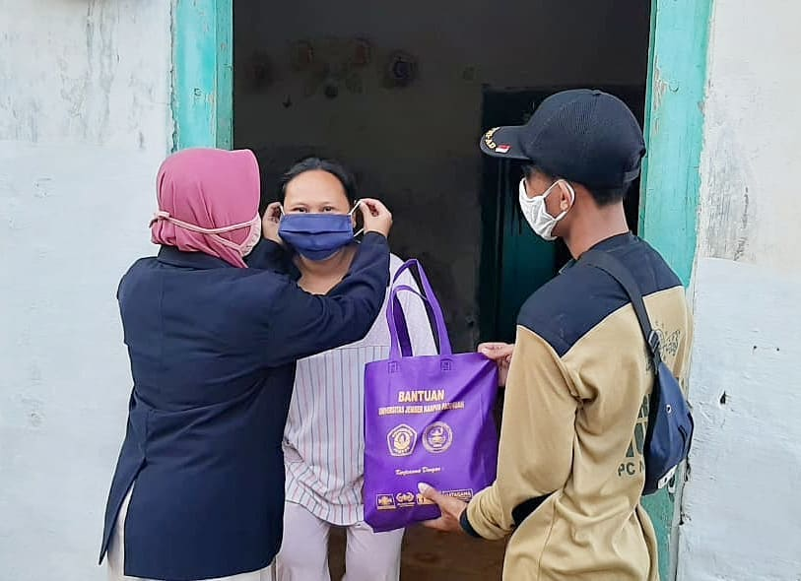
Optimalisasi peran mahasiswa
Mengedukasi masyarakat tentang pencegahan COVID-19

Slide 8
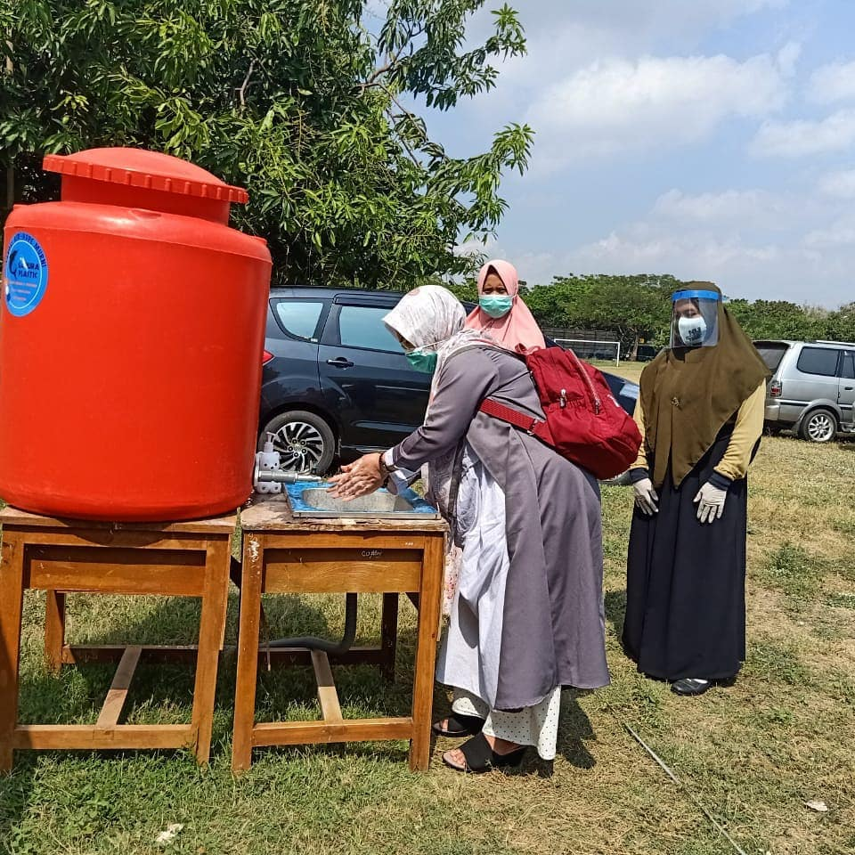
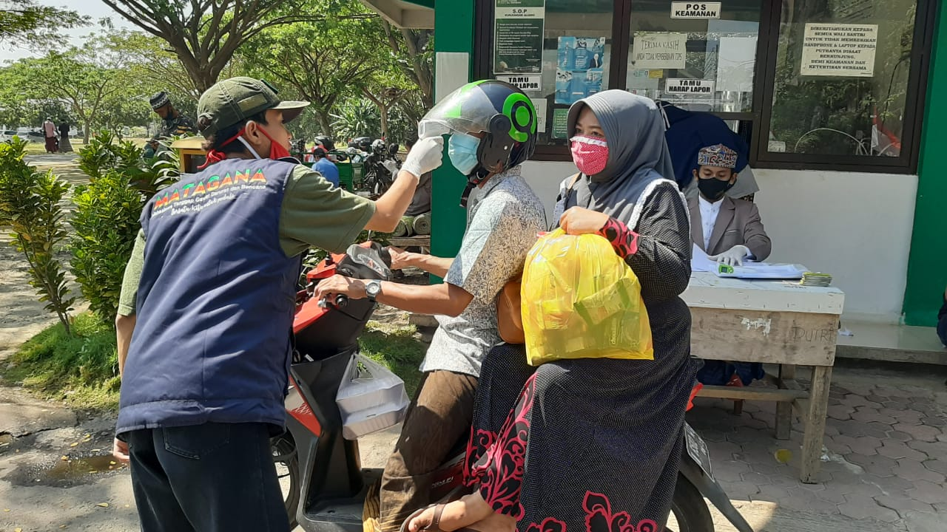
Optimalisasi peran mahasiswa
Tetap mengikuti protokol kesehatan yang ada

Slide 9
Optimalisasi peran mahasiswa
Selalu up to date berita tentang masalah COVID-19

Slide 10
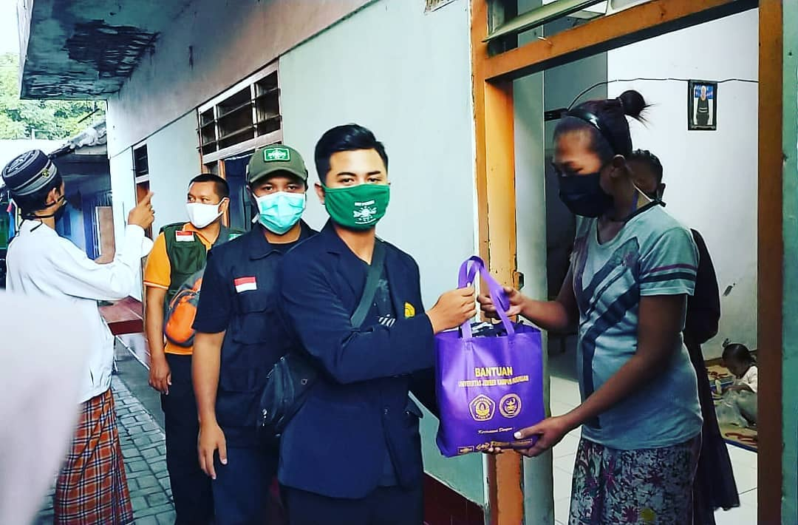
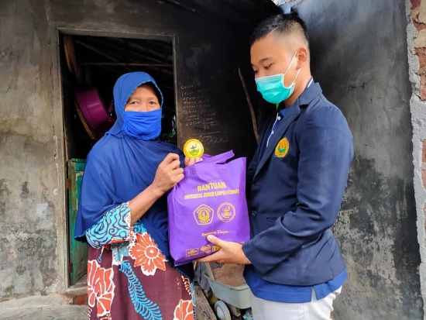
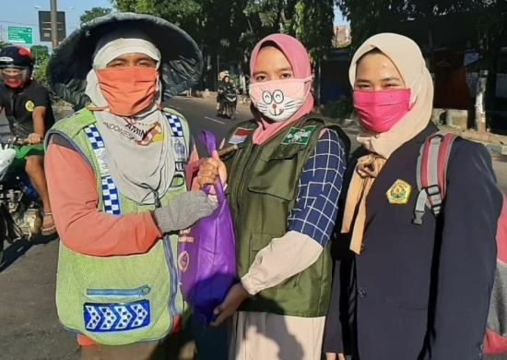
Optimalisasi peran mahasiswa
Membantu masyarakat yang terdampak pandemi COVID-19

Slide 11
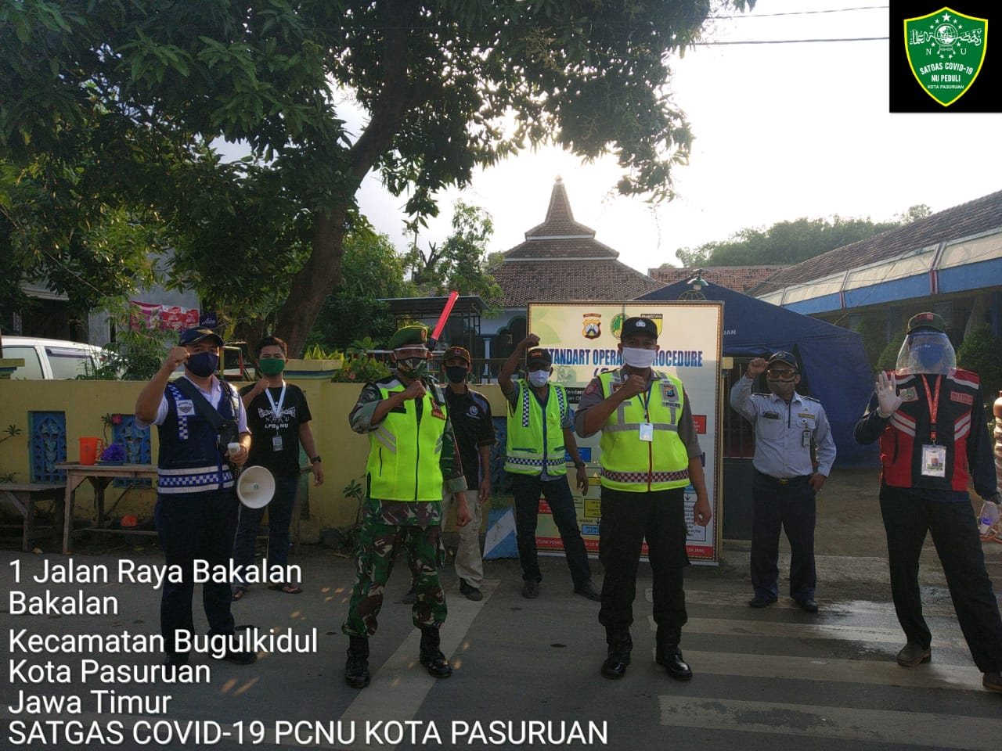
Optimalisasi peran mahasiswa
Saling bahu-membahu untuk mencegah penyebaran COVID-19

Slide 12
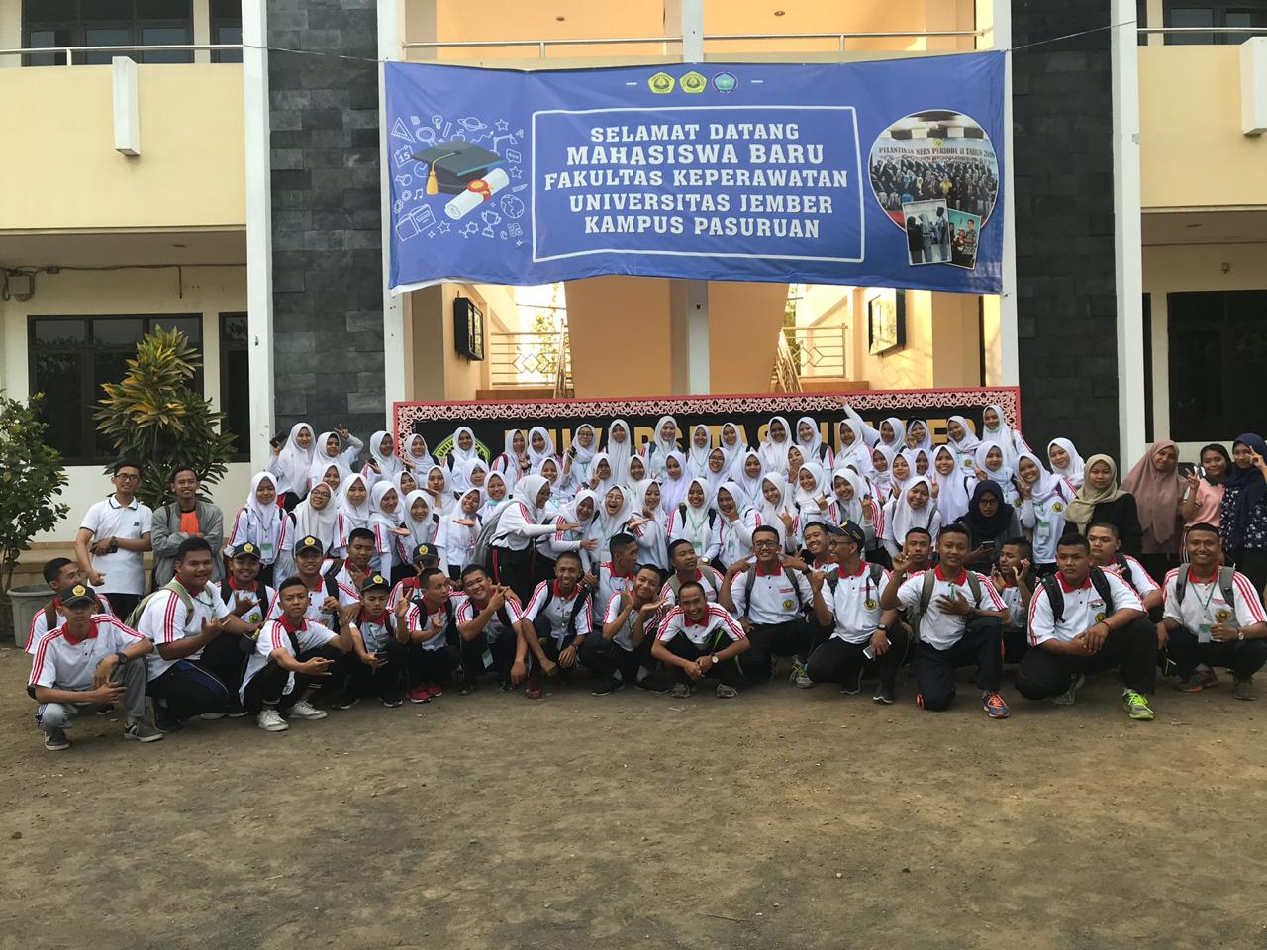
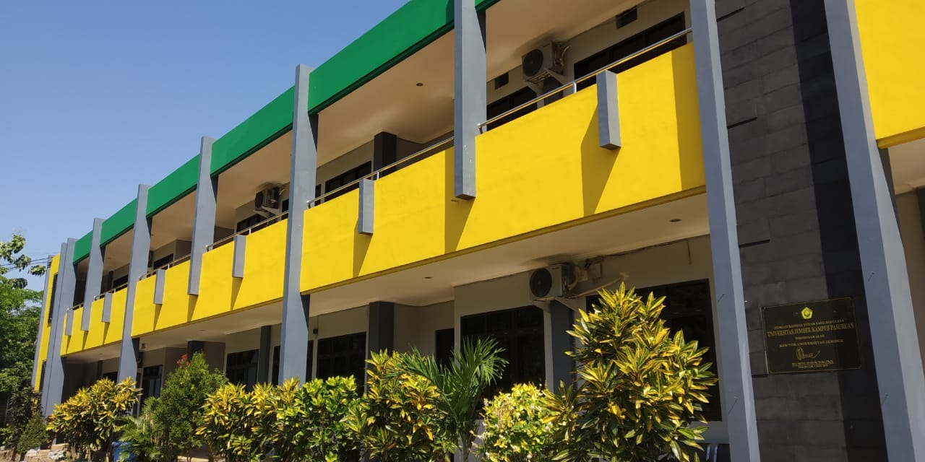
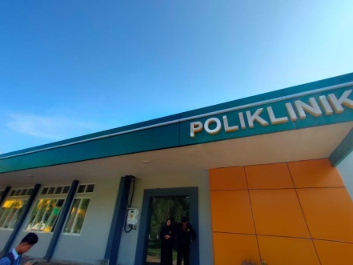
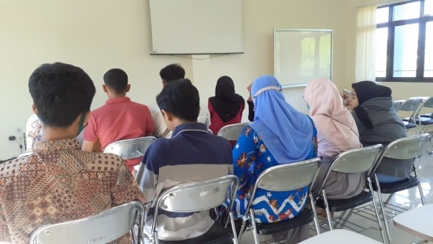
APA YANG ANDA RASAKAN KETIKA MELIHAT FOTO INI??

Slide 13
